Slide 1

Sprint III

Slide 2
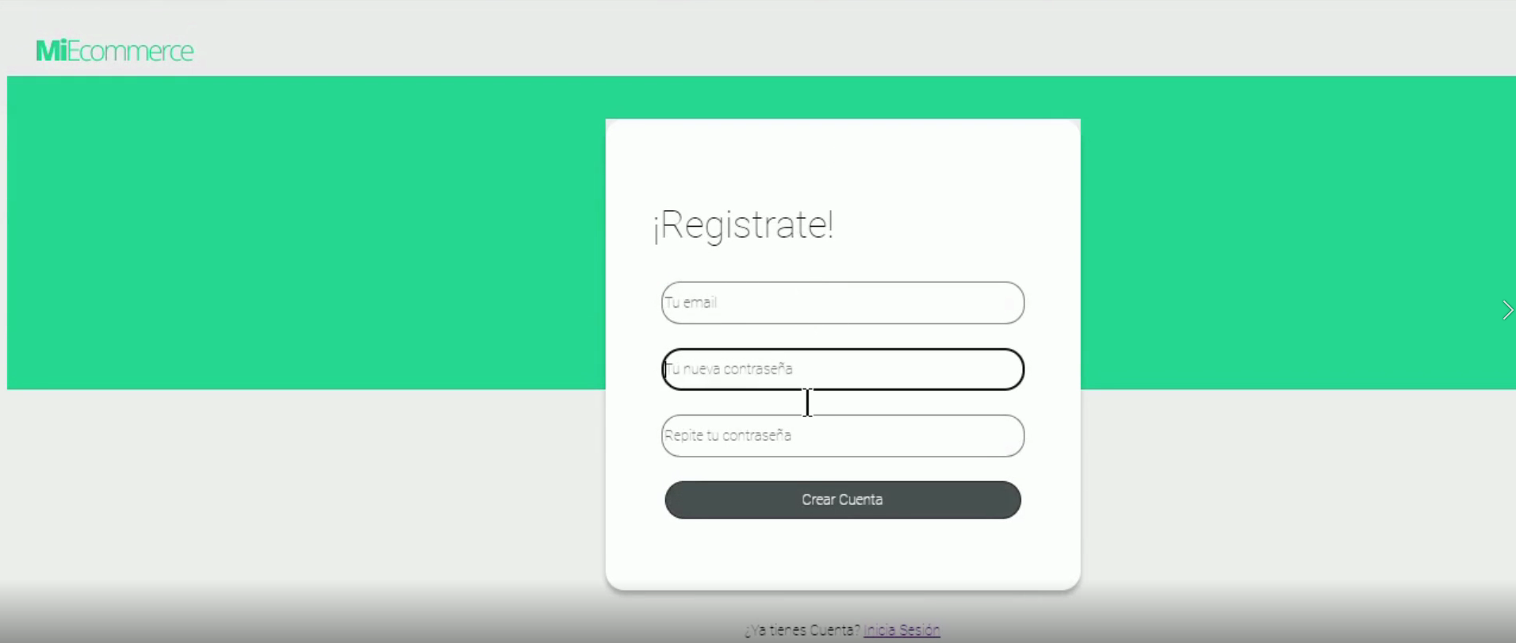
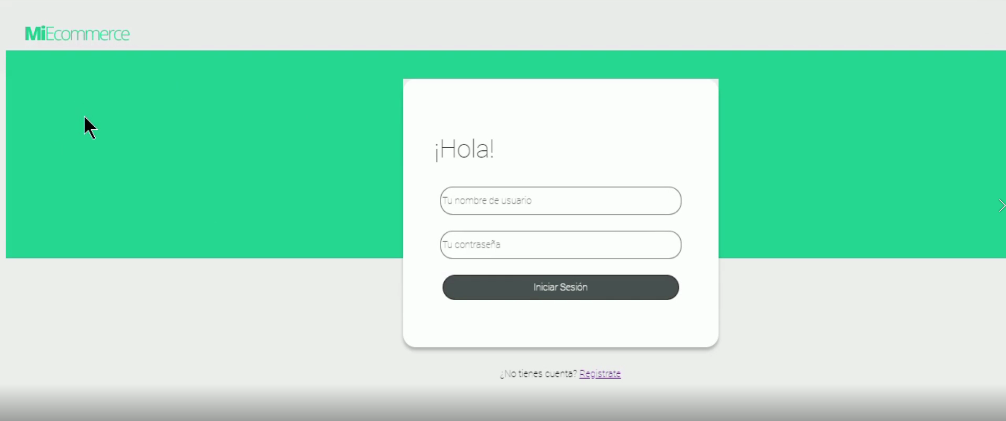
Sprint I
Creación de vistas de Ecommerce.
Login
Register
Home Page
Vista Producto
Carrito

Slide 3
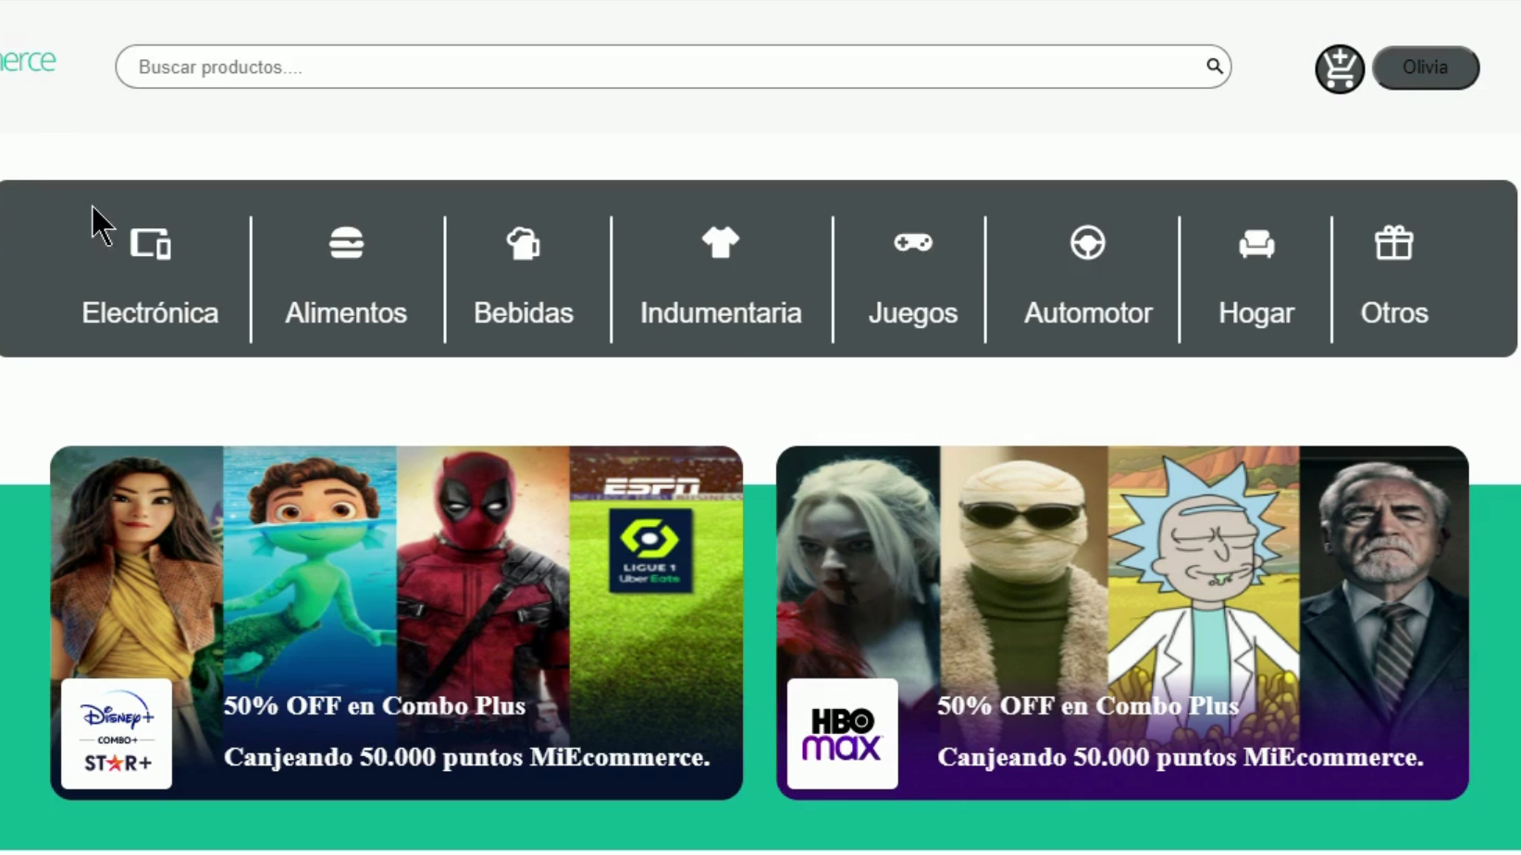

Slide 4
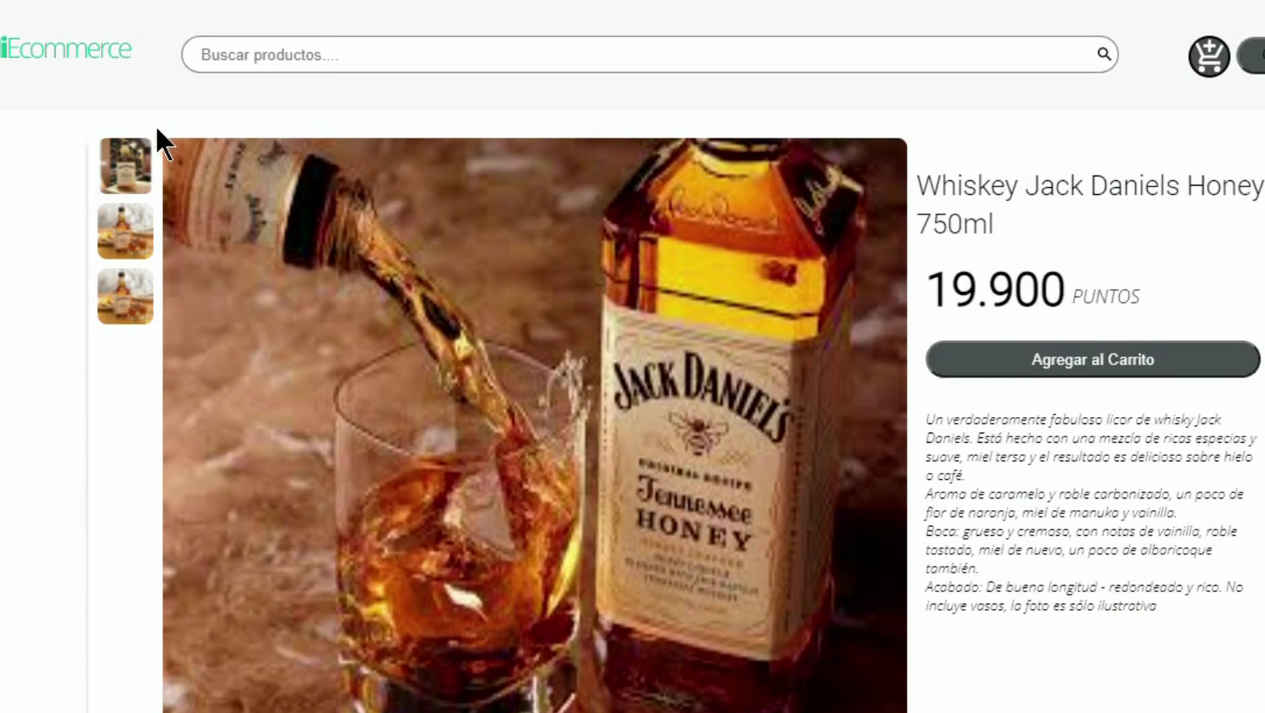

Slide 5
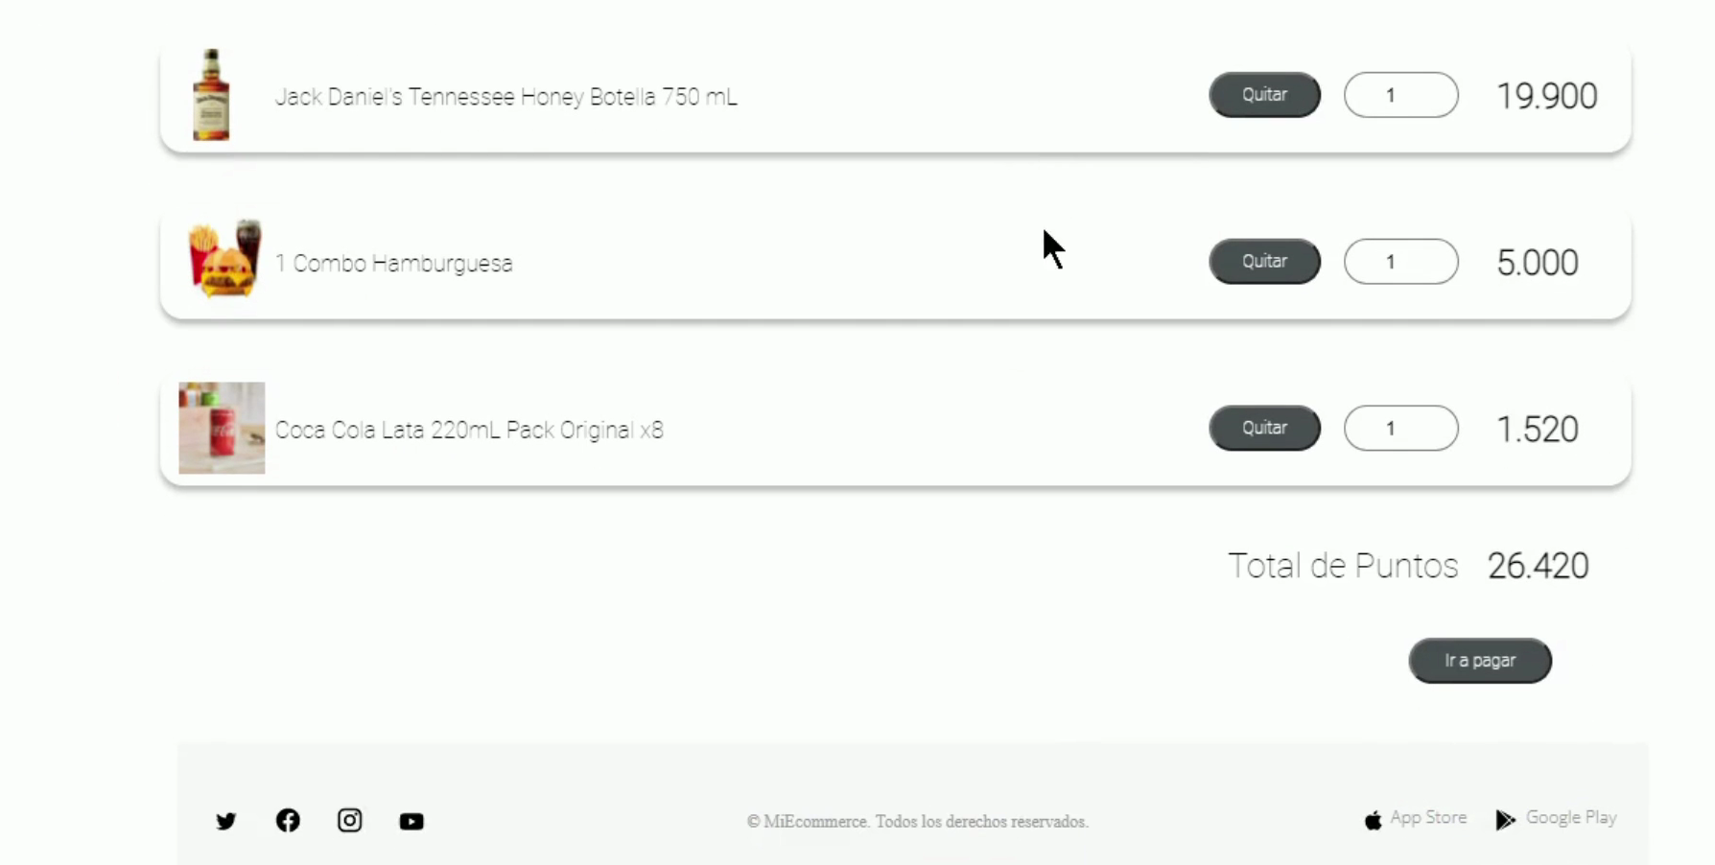

Slide 6
Sprint II
Desarrollo de las funciones para Ecommerce.
Control de datos dentro de la página.
Creación de usuarios.
Registro de usuarios.
Búsqueda de Productos.

Slide 7
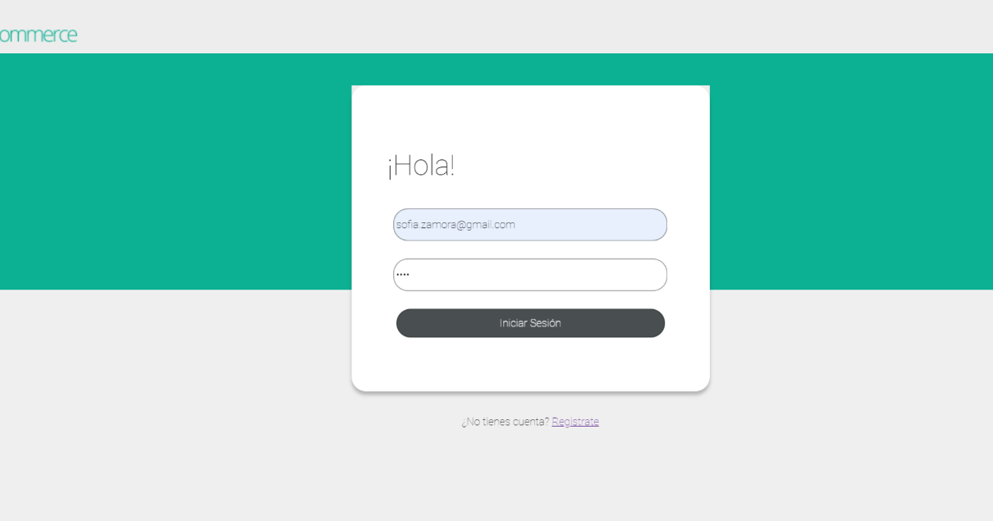

Slide 8
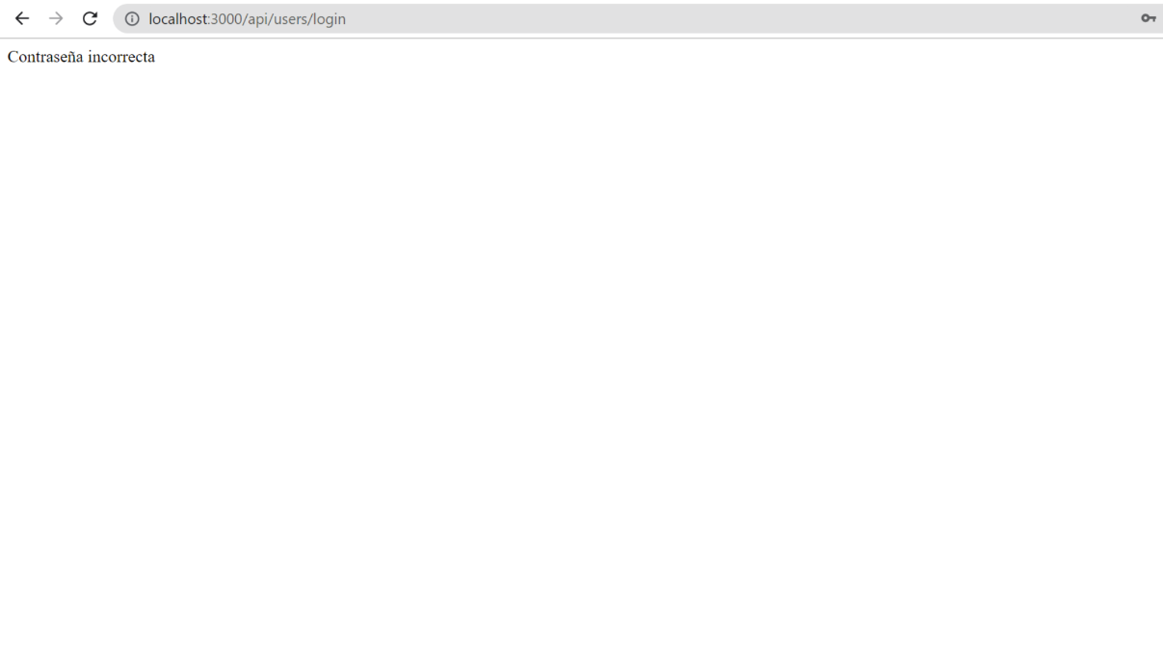
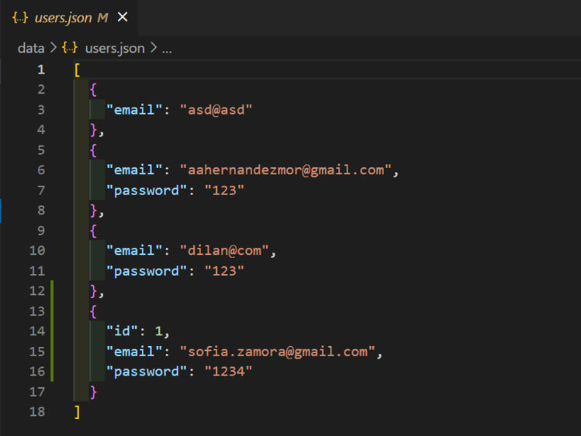

Slide 9
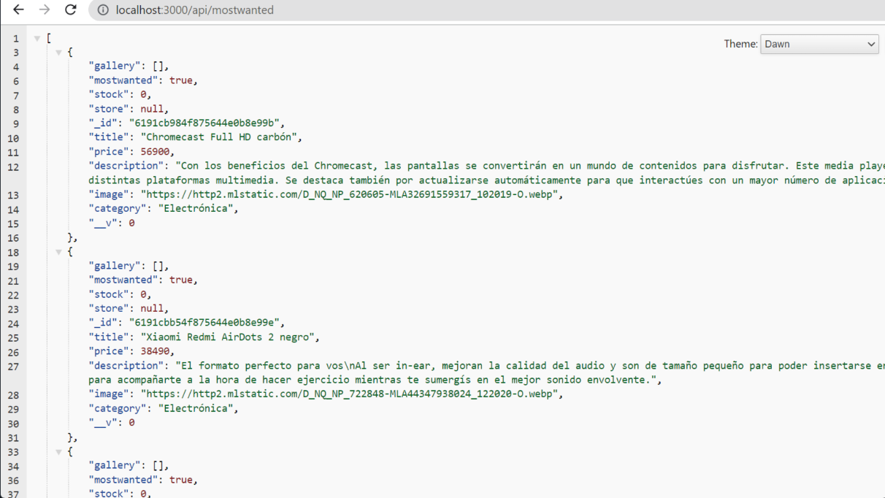

Slide 10
Sprint III
Volver nuestro Ecommerce responsivo.
Agregar función modo claro/oscuro
Misión: Hacer nuestro ecommerce compatible con mobile.

Slide 11

Modo Claro

Slide 12
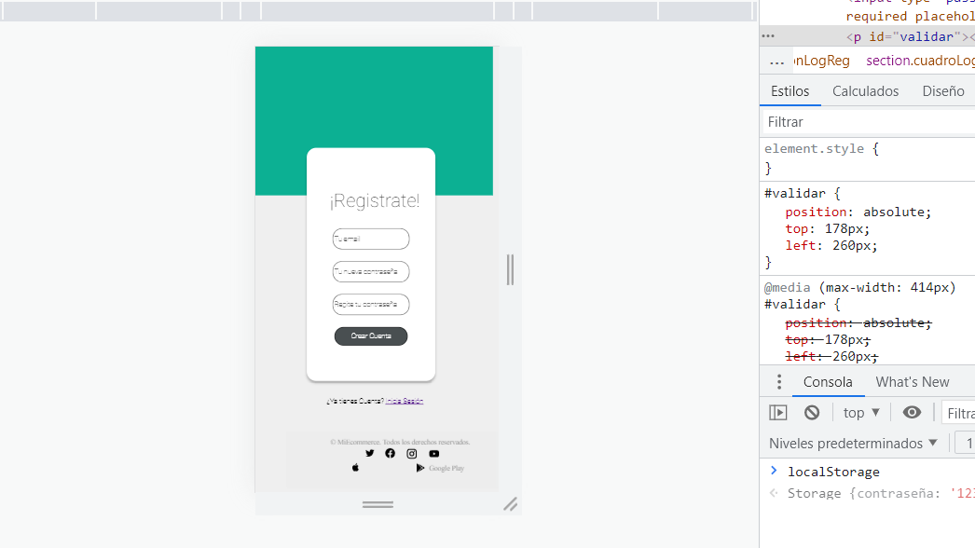

Slide 13
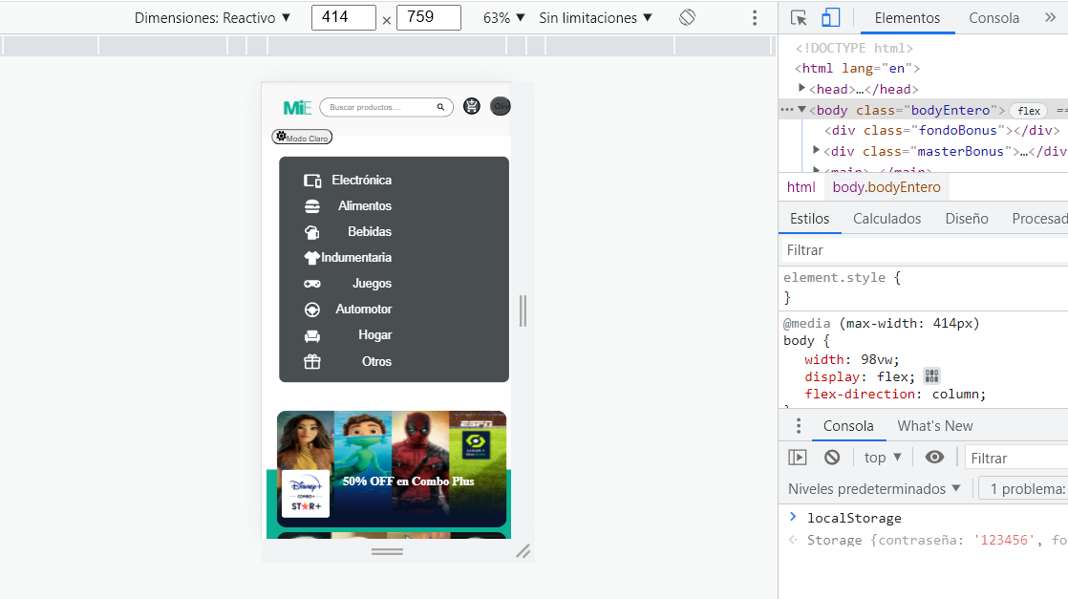

Slide 14
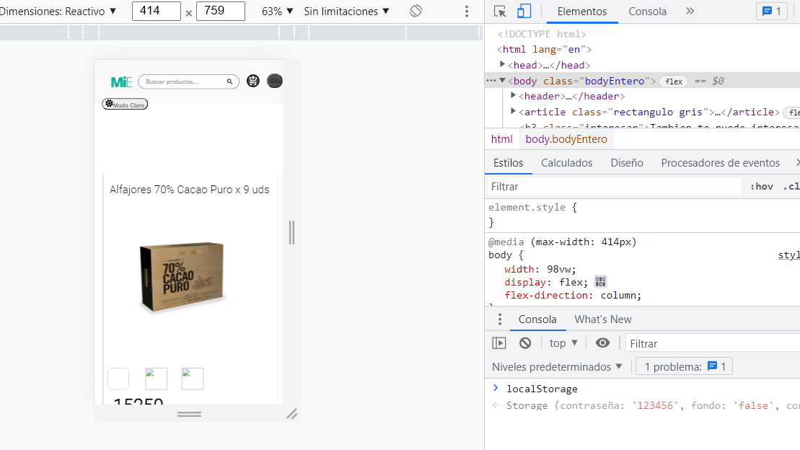

Slide 15
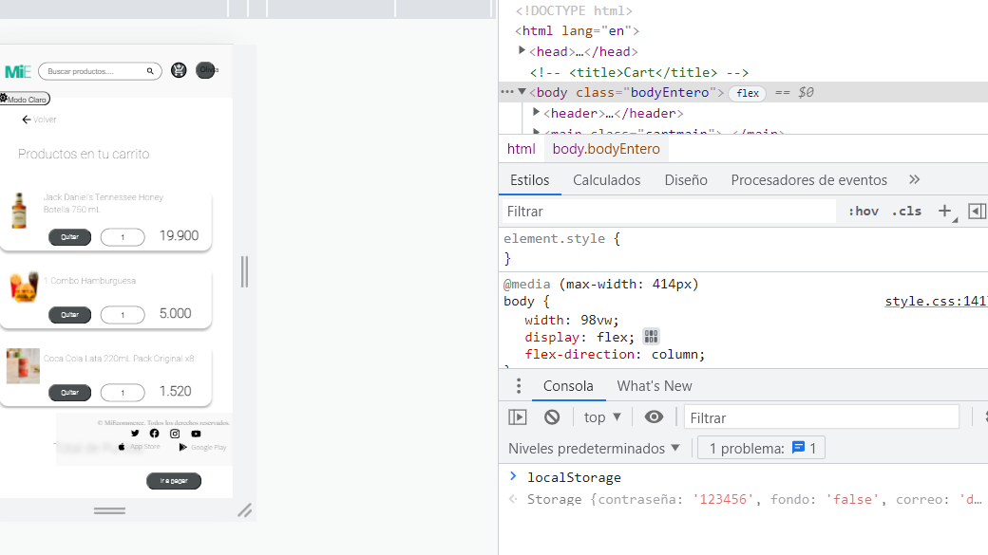

Slide 16

Modo Oscuro

Slide 17
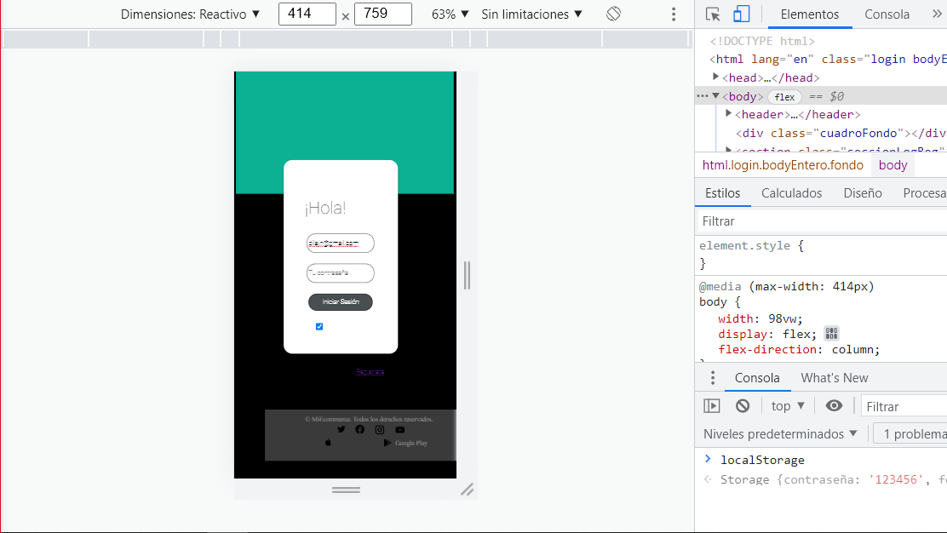

Slide 18
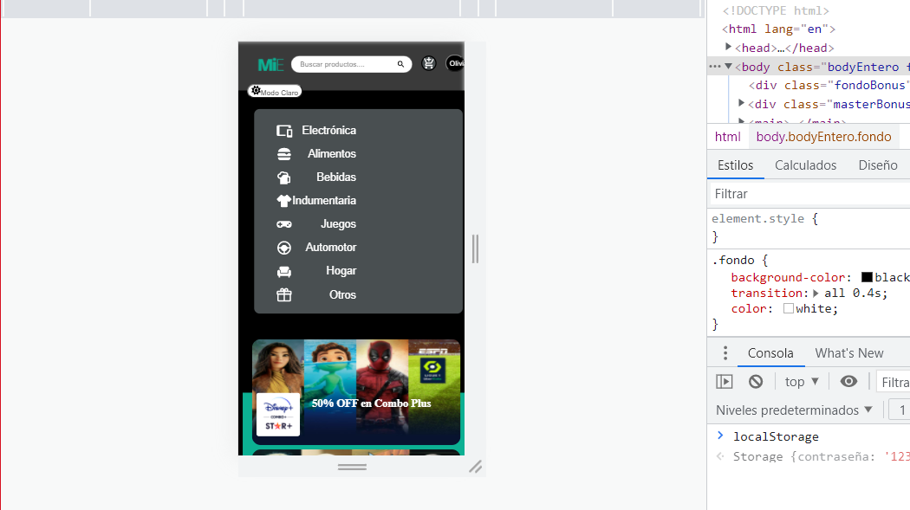

Slide 19
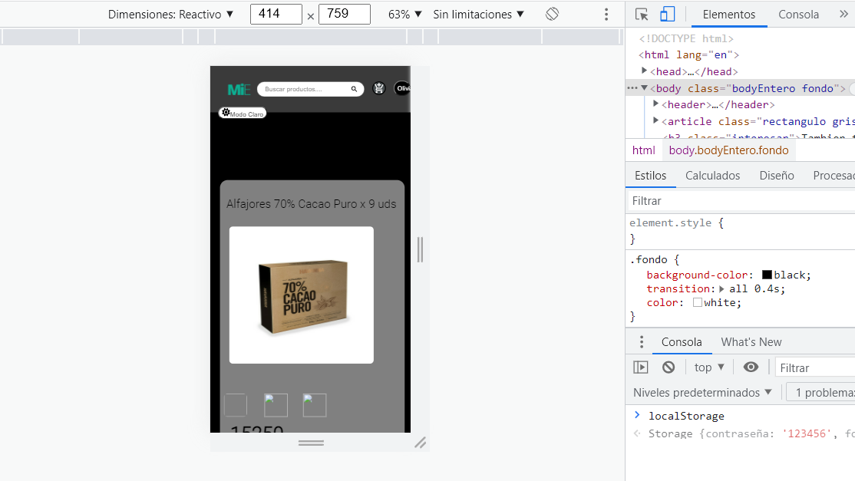

Slide 20
